Slide 1
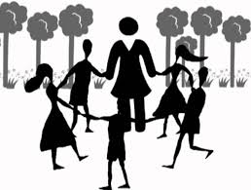
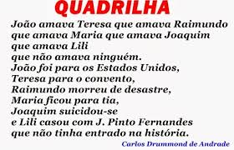
CARLOS DRUMMOND DE ANDRADE

Slide 2
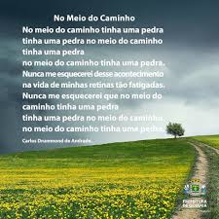
CARLOS DRUMMOND DE ANDRADE

Slide 3
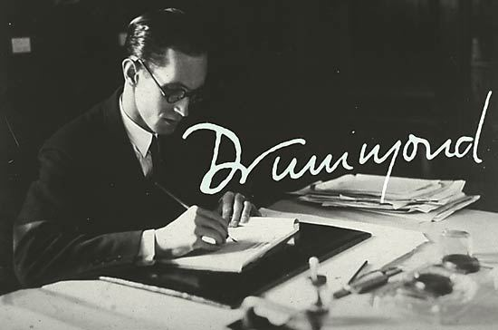
CARLOS DRUMMOND DE ANDRADE
Nasceu em Itabira (MG), em 1902, em uma família de classe média;
Estudou em Belo Horizonte e Nova Friburgo;
Formou-se em Farmácia;
Fundou “A Revista”, para divulgar o Modernismo.

Slide 4
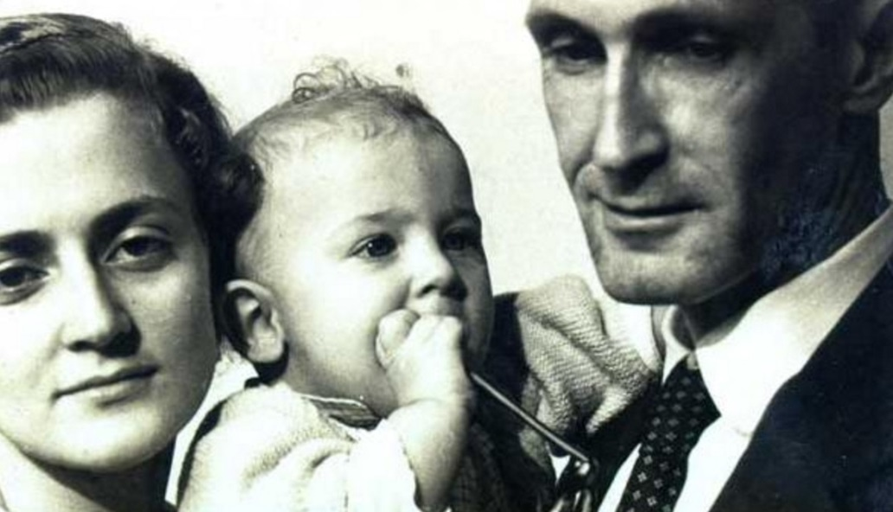
CARLOS DRUMMOND DE ANDRADE
Em 1925, casou-se com Dolores Dutra de Morais, com quem teve dois filhos, Carlos Flávio, que viveu apenas meia hora (poema “O que viveu meia hora”) e Maria Julieta Drummond de Andrade.
Em 1930, publica a primeira obra poética, “Alguma poesia”.

Slide 5
CARLOS DRUMMOND DE ANDRADE
O Que Viveu Meia Hora (A Paixão Medida)
Nascer para não viver só para ocupar estrito espaço numerado ao sol-e-chuva que meticulosamente vai delindo o número enquanto o nome vai-se autocorroendo na terra, nos arquivos na mente volúvel ou cansada até que um dia trilhões de milênios antes do Juízo Final não reste em qualquer átomo nada de uma hipótese de existência.

Slide 6
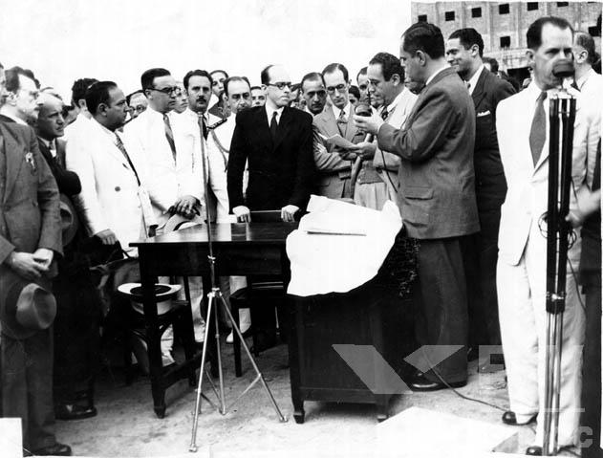
CARLOS DRUMMOND DE ANDRADE
Durante a maior parte da vida, Drummond foi funcionário público, tendo sido chefe de gabinete do ministro da Educação Gustavo Capanema.
Contradições: Era comunista e agnóstico, mas trabalhava para o governo do Estado Novo e, em certos momentos, clama a Deus por ajuda aos mais sofridos;

Slide 7
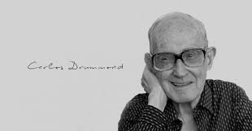
CARLOS DRUMMOND DE ANDRADE
Foi poeta, contista e cronista de muito sucesso.
Para muitos, é considerado o maior poeta brasileiro do Século XX.

Slide 8
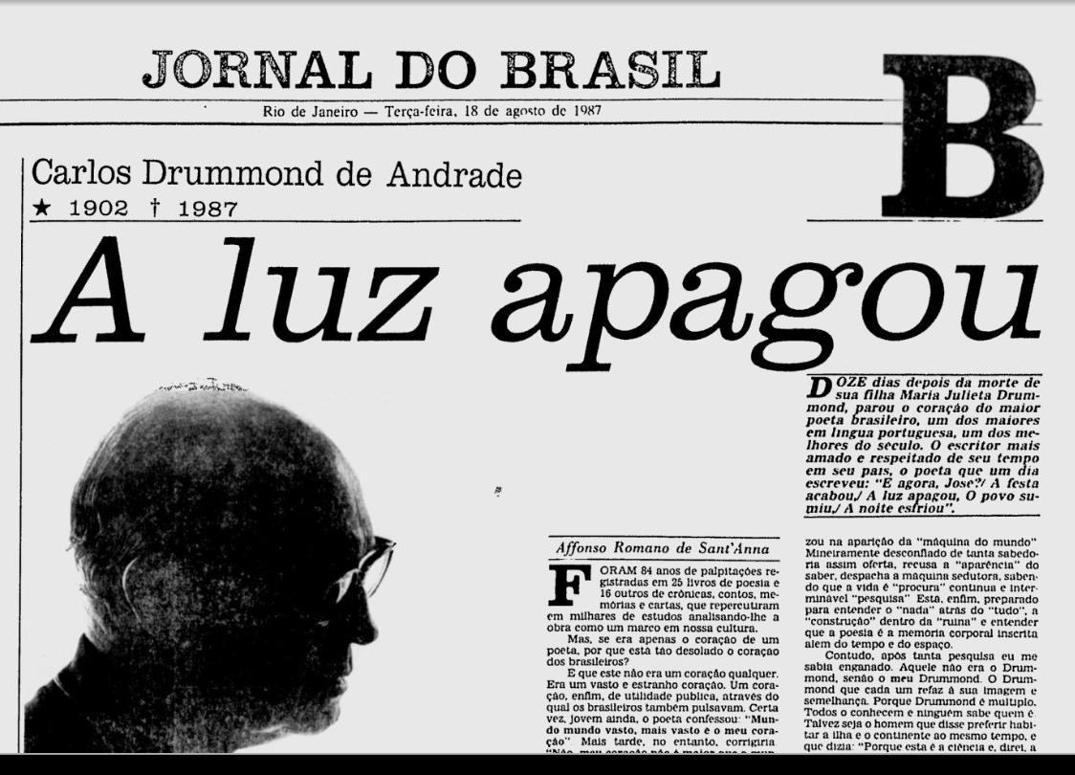
CARLOS DRUMMOND DE ANDRADE
Morreu em 1987, no Rio de Janeiro, aos 84 anos, doze dias após a morte de sua filha. Sua morte ocorreu por infarto do miocárdio e insuficiência respiratória.

Slide 9
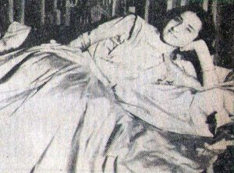
CARLOS DRUMMOND DE ANDRADE
Momento fofoca: Drummond tinha quarenta e nove anos e Lygia, vinte e quatro, quando, colegas de trabalho, no Patrimônio Histórico e Artístico Nacional, se conheceram. E se apaixonaram perdidamente um pelo o outro. Carlos, casado com Dolores Dutra de Morais, não resistiu aos encantos de Lygia Fernandes, bela e culta, e amou-a, secretamente, até morrer, em 17 de agosto de 1987. E foi plenamente correspondido.

Slide 10
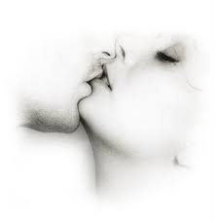
CARLOS DRUMMOND DE ANDRADE
Momento fofoca: Em carta a um amigo comum, quarenta dias depois da morte do seu amante ilustre, Lygia escreveu: Faleceu finalmente na noite de 17 de agosto, segurando a minha mão e enquanto eu falava com ele, entreabriu levemente o olhinho direito como querendo se expressar, mas estava tão sedado e fraco que isso era impossível. Não me conformo, melhor dizendo, nem acredito que ele se foi para sempre.

Slide 11
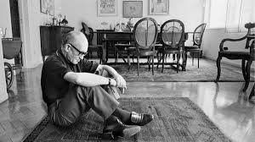
CARLOS DRUMMOND DE ANDRADE
Momento fofoca: Converso com ele e ele comigo. De noite, então, é a hora pior. Era quando ficávamos mais tempo no telefone. Não consigo dormir, esperando que ele me ligue, embora morra de sono e saiba que isso não vai acontecer. Não sei como venho aguentando até aqui. Não há meio de acreditar que meu poeta (sim, meu poeta!), amado por mim durante 36 anos, tenha partido para sempre. Não volta nunca mais.

Slide 12
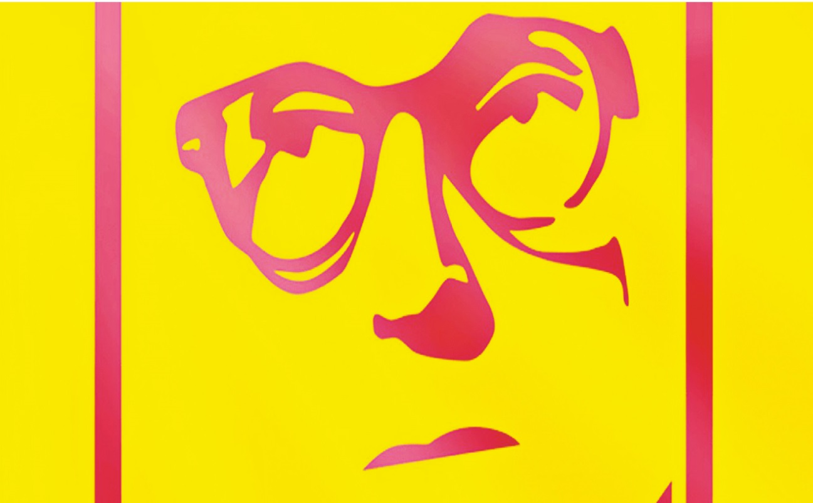
CARLOS DRUMMOND DE ANDRADE
Momento fofoca: Segundo Lygia, Drummond teve muitas outras “namoradas” ao longo da vida: teriam sido 83 mulheres!!!

Slide 13
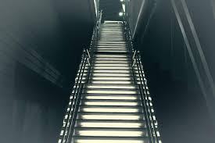
CARLOS DRUMMOND DE ANDRADE
Escada
Na curva desta escada nos amamos, nesta curva barroca nos perdemos. O caprichoso esquema unia formas vivas, entre ramas.
Lembras-te, carne? Um arrepio telepático vibrou nos bens municipais, e dando volta ao melhor de nós mesmos deixou-nos sós, a esmo, espetacularmente sós e desarmados, que a nos amarmos tanto eis-nos morridos.
E mortos, e proscritos de toda comunhão no século (esta espira é testemunha, e conta), que restava das línguas infinitas que falávamos ou surdas se lambiam no céu da boca sempre azul e oco?

Slide 14
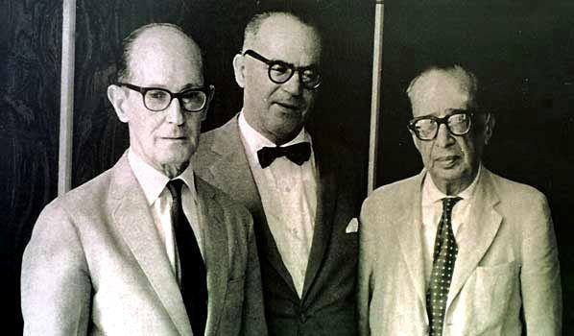
CARLOS DRUMMOND DE ANDRADE
Drummond, como os demais modernistas, segue a libertação proposta por Mário e Oswald, usando versos livres e brancos. Se dividirmos o Modernismo numa corrente mais lírica e subjetiva, e outra mais objetiva e concreta, Drummond faria parte da segunda, ao lado do próprio Oswaldo de Andrade.

Slide 15
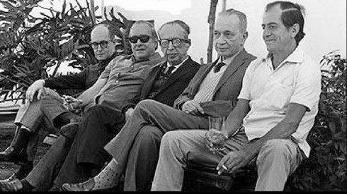
CARLOS DRUMMOND DE ANDRADE
Sua poesia demonstra os sentimentos de maneira mais contida e filtrada, sem derramamento sentimental.

Slide 16
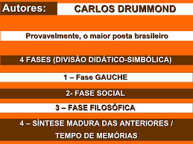
CARLOS DRUMMOND DE ANDRADE
Obra (56 anos de carreira poética) dividida em 4 fases:
Fase Gauche (década de 1930);
Fase Social (1940-1945);
Fase do “Não” (Décadas de 1950 e 1960);
Fase da Memória (Décadas de 1970 e 1980).

Slide 17
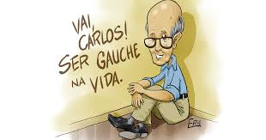
CARLOS DRUMMOND DE ANDRADE
Fase Gauche (década de 1930):
Obras: Alguma Poesia (1930) e Brejo das Almas (1934);
Características: uso de recursos da 1ª geração, como a ironia, o humor, o poema-piada e a linguagem coloquial.
Gauchismo: “gauche” significa “lado esquerdo”, ou aquele que se sente às avessas, torto, deslocado e que não consegue uma comunicação com a realidade.

Slide 18
CARLOS DRUMMOND DE ANDRADE
Pessimismo;
Individualismo;
Isolamento;
Reflexão existencial;
Ironia;
Metalinguagem.

Slide 19
CARLOS DRUMMOND DE ANDRADE
Poema de sete faces (1930)
Quando nasci, um anjo torto desses que vivem na sombra disse: Vai, Carlos! ser gauche na vida.
As casas espiam os homens que correm atrás de mulheres. A tarde talvez fosse azul, não houvesse tantos desejos.
O bonde passa cheio de pernas: pernas brancas pretas amarelas. Para que tanta perna, meu Deus, pergunta meu coração. Porém meus olhos não perguntam nada.
O homem atrás do bigode é sério, simples e forte. Quase não conversa. Tem poucos, raros amigos o homem atrás dos óculos e do -bigode,

Slide 20
CARLOS DRUMMOND DE ANDRADE
Meu Deus, por que me abandonaste se sabias que eu não era Deus se sabias que eu era fraco.
Mundo mundo vasto mundo, se eu me chamasse Raimundo seria uma rima, não seria uma solução. Mundo mundo vasto mundo, mais vasto é meu coração.
Eu não devia te dizer mas essa lua mas esse conhaque botam a gente comovido como o diabo.

Slide 21
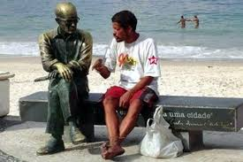
CARLOS DRUMMOND DE ANDRADE
Fase Social (1940-1945):
Obras: Sentimento do Mundo (1940), José (1942) e Rosa do Povo (1945);
Abandono do individualismo do gauchismo e interesse pelos problemas sociais. Drummond percebe que, em um mundo problemático, todos os homens são gauches;
Simpatia pelo comunismo e pela causa socialista.

Slide 22
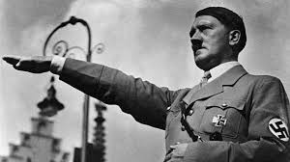
CARLOS DRUMMOND DE ANDRADE
Fase Social (1940-1945):
Mudança devido ao contexto histórico:
Ascensão do nazifascismo;
Guerra na Espanha;
Segunda Guerra Mundial;
Intentona Comunista;
Ditadura Vargas.

Slide 23
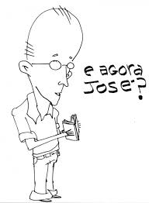
CARLOS DRUMMOND DE ANDRADE
José E agora, José? A festa acabou, a luz apagou, o povo sumiu, a noite esfriou, e agora, José? e agora, você? você que é sem nome, que zomba dos outros, você que faz versos, que ama, protesta? e agora, José?
Está sem mulher, está sem discurso, está sem carinho, já não pode beber, já não pode fumar, cuspir já não pode, a noite esfriou, o dia não veio, o bonde não veio, o riso não veio, não veio a utopia e tudo acabou e tudo fugiu e tudo mofou, e agora, José?

Slide 24
CARLOS DRUMMOND DE ANDRADE
E agora, José? Sua doce palavra, seu instante de febre, sua gula e jejum, sua biblioteca, sua lavra de ouro, seu terno de vidro, sua incoerência, seu ódio — e agora? Com a chave na mão quer abrir a porta, não existe porta; quer morrer no mar, mas o mar secou; quer ir para Minas, Minas não há mais. José, e agora?
Se você gritasse, se você gemesse, se você tocasse a valsa vienense, se você dormisse, se você cansasse, se você morresse... Mas você não morre, você é duro, José! Sozinho no escuro qual bicho-do-mato, sem teogonia, sem parede nua para se encostar, sem cavalo preto que fuja a galope, você marcha, José! José, para onde?

Slide 25
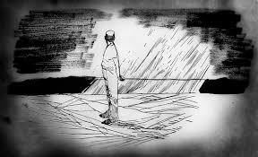
CARLOS DRUMMOND DE ANDRADE
Fase do “Não” (Décadas de 1950 e 1960):
Obras: Claro Enigma (1951);
O período de guerras, ditadura e medo havia passado. Desiludido, o poeta volta-se novamente para dentro de si mesmo.

Slide 26
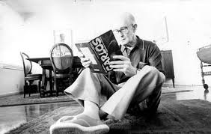
CARLOS DRUMMOND DE ANDRADE
Fase do “Não” (Décadas de 1950 e 1960) - 2 tendências:
Poesia reflexiva, filosófica e metafísica, com temas como a morte e o tempo;
Poesia concretista, preocupada com recursos fônicos, visuais e gráficos. Criação de neologismos.

Slide 27
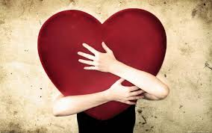
CARLOS DRUMMOND DE ANDRADE
Amar
Que pode uma criatura senão,
Entre criaturas, amar?
Amar e esquecer, amar e malamar,
Amar, desamar, amar?
Sempre, e até de olhos vidrados, amar?
Que pode, pergunto, o ser amoroso,
Sozinho, em rotação universal, senão
Rodar também, e amar?
Amar o que o mar traz à praia,
O que ele sepulta, e o que, na brisa marinha,
É sal, ou precisão de amor, ou simples ânsia?
Amar solenemente as palmas do deserto,
O que é entrega ou adoração expectante,
E amar o inóspito, o áspero,
Um vaso sem flor, um chão de ferro,
E o peito inerte, e a rua vista em sonho,
E uma ave de rapina.

Slide 28
CARLOS DRUMMOND DE ANDRADE
Este o nosso destino: Amor sem conta,
Distribuído pelas coisas pérfidas ou nulas,
Doação ilimitada a uma completa ingratidão,
E na concha vazia do amor à procura medrosa,
Paciente, de mais e mais amor.
Amar a nossa falta mesma de amor,
E na secura nossa, amar a água implícita,
E o beijo tácito, e a sede infinita.

Slide 29
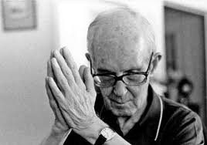
CARLOS DRUMMOND DE ANDRADE
Fase da Memória (Décadas de 1970 e 1980):
Obras: A Paixão Medida (1980);
Ao lado de temas universais, o autor se volta ao passado, retomando temas como a infância, Itabira, o pai, a família, a piada, o humor e o cotidiano.

Slide 30
CARLOS DRUMMOND DE ANDRADE
Comunhão
Todos os meus mortos estavam de pé, em círculo,
eu no centro.
Nenhum tinha rosto. Eram reconhecíveis
pela expressão corporal e pelo que diziam
no silêncio de suas roupas além da moda
e de tecidos; roupas não anunciadas
nem vendidas.
Nenhum tinha rosto. O que diziam
escusava resposta,
ficava, parado, suspenso no salão, objeto
denso, tranquilo.
Notei um lugar vazio na roda.
Lentamente fui ocupá-lo.
Surgiram todos os rostos, iluminados.

Slide 31
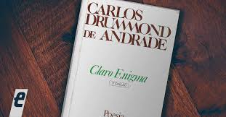
CLARO ENIGMA
• Publicado em 1951, Claro Enigma nos mostra um poeta mais amargo, voltado para questões mais reflexivas sobre a condição humana.
• Mostra o poeta em sua fase mais introspectiva e filosófica.

Slide 32
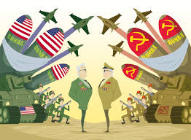
CLARO ENIGMA
• Contexto: Guerra Fria e ameaça de guerra nuclear. Mundo dividido entre capitalista e socialistas.
Para Drummond, que sempre lutou pela liberdade, a percepção de regimes ideologicamente tão distintos, e a imposição da necessidade de aderir a um dos lados, conduz à perplexidade, à angústia e ao pessimismo. Sentimento de esmagamento do indivíduo.

Slide 33
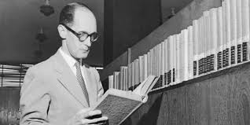
CLARO ENIGMA
• Incomodado, o poeta abandona o desejo de encontrar soluções para os problemas sociais. Ao invés da crença na comunhão entre as pessoas, característica de sua poesia anterior, passa a vigorar a certeza melancólica da dissolução próxima. A esperança no homem politizado é substituída pelo desencanto em relação ao homem e à vida.

Slide 34
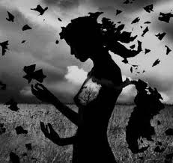
CLARO ENIGMA
Essa incerteza quanto ao rumo a ser seguido representa um encaminhamento para a formulação de um novo projeto literário, que busca analisar as angústias do homem diante da falta de sentido do mundo. Por isso, percebe-se na obra mais o tom indagativo e reflexivo do que o de propostas de transformação.

Slide 35
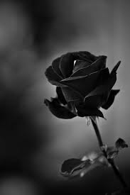
CLARO ENIGMA
• O indivíduo agora é melancólico e desiludido, como atesta o poema Cantiga de enganar:
O mundo não vale o mundo,
meu bem.
Eu plantei um pé-de-sono,
brotaram vinte roseiras.
Se me cortei nelas todas
e se todas se tingiram
de um vago sangue jorrado
ao capricho dos espinhos,
não foi culpa de ninguém.

Slide 36
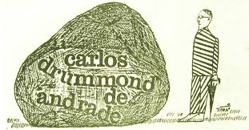
CLARO ENIGMA
• A forma dos poemas também difere da de outras obras de Drummond. Em Claro Enigma há uma preocupação com o resgate do poema clássico. O poeta sente-se à vontade para rever os poemas de formas fixas e de versos rimados. Inclusive, alguns poemas são sonetos – compostos por 14 versos – e fazem referência à poesia formal.

Slide 37
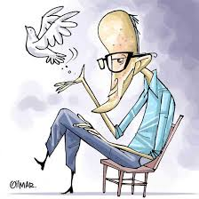
CLARO ENIGMA
• Temas:
• Vida;
• Amor;
• Ausência;
• Tempo;
• Sexo;
• Poesia.

Slide 38
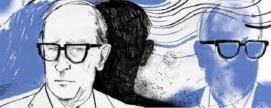
CLARO ENIGMA
Oficina Irritada
Eu quero compor um soneto duro
Como poeta algum ousara escrever.
Eu quero pintar um soneto escuro,
Seco, abafado, difícil de ler.
Quero que meu soneto, no futuro,
Não desperte em ninguém nenhum prazer.
E que, no seu maligno ar imaturo,
Ao mesmo tempo saiba ser, não ser.
Esse meu verbo antipático e impuro
Há de pungir, há de fazer sofrer,
Tendão de vênus sob o pedicuro.
Ninguém o lembrará: tiro no muro,
Cão mijando no caos, enquanto Arcturo,
Claro enigma, se deixa surpreender.

Slide 39
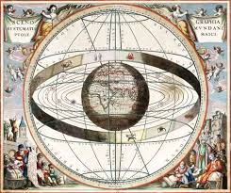
CLARO ENIGMA
A Máquina do Mundo

Slide 40
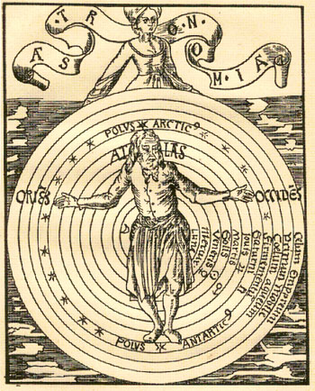
CLARO ENIGMA
A Máquina do Mundo

Slide 41
CLARO ENIGMA
A ideia de Máquina do Mundo — título e tema principal do poema — não é nova na literatura: refere-se, resumidamente, ao sistema cósmico do mundo, ao modo como ele funciona e a tudo o que ele rege e congrega. Na ciência antiga, medieval e renascentista, ela foi estudada — no campo da astronomia e da astrofísica — por nomes como os do grego Cláudio Ptolomeu (90-168), em sua obra Almagesto; pelo escocês Johannes de Sacrobosco (ca. 1195-ca.1256), com seu Tratado da Esfera; e pelo polonês Nicolau Copérnico (1473-1543), na obra Da Revolução de Esferas Celestes.

Slide 42
CLARO ENIGMA
A Máquina do Mundo
E como eu palmilhasse vagamente uma estrada de Minas, pedregosa, e no fecho da tarde um sino rouco
se misturasse ao som de meus sapatos que era pausado e seco; e aves pairassem no céu de chumbo, e suas formas pretas
lentamente se fossem diluindo na escuridão maior, vinda dos montes e de meu próprio ser desenganado,
a máquina do mundo se entreabriu para quem de a romper já se esquivava e só de o ter pensado se carpia.
Abriu-se majestosa e circunspecta, sem emitir um som que fosse impuro nem um clarão maior que o tolerável

Slide 43
CLARO ENIGMA
pelas pupilas gastas na inspeção contínua e dolorosa do deserto, e pela mente exausta de mentar
toda uma realidade que transcende a própria imagem sua debuxada no rosto do mistério, nos abismos.
Abriu-se em calma pura, e convidando quantos sentidos e intuições restavam a quem de os ter usado os já perdera
e nem desejaria recobrá-los, se em vão e para sempre repetimos os mesmos sem roteiro tristes périplos,

Slide 44
CLARO ENIGMA
convidando-os a todos, em coorte, a se aplicarem sobre o pasto inédito da natureza mítica das coisas,
assim me disse, embora voz alguma ou sopro ou eco ou simples percussão atestasse que alguém, sobre a montanha,
a outro alguém, noturno e miserável, em colóquio se estava dirigindo: "O que procuraste em ti ou fora de
teu ser restrito e nunca se mostrou, mesmo afetando dar-se ou se rendendo, e a cada instante mais se retraindo,
olha, repara, ausculta: essa riqueza sobrante a toda pérola, essa ciência sublime e formidável, mas hermética,

Slide 45
CLARO ENIGMA
essa total explicação da vida, esse nexo primeiro e singular, que nem concebes mais, pois tão esquivo
se revelou ante a pesquisa ardente em que te consumiste... vê, contempla, abre teu peito para agasalhá-lo.”
As mais soberbas pontes e edifícios, o que nas oficinas se elabora, o que pensado foi e logo atinge
distância superior ao pensamento, os recursos da terra dominados, e as paixões e os impulsos e os tormentos

Slide 46
CLARO ENIGMA
e tudo que define o ser terrestre ou se prolonga até nos animais e chega às plantas para se embeber
no sono rancoroso dos minérios, dá volta ao mundo e torna a se engolfar, na estranha ordem geométrica de tudo,
e o absurdo original e seus enigmas, suas verdades altas mais que todos monumentos erguidos à verdade:
e a memória dos deuses, e o solene sentimento de morte, que floresce no caule da existência mais gloriosa,

Slide 47
CLARO ENIGMA
tudo se apresentou nesse relance e me chamou para seu reino augusto, afinal submetido à vista humana.
Mas, como eu relutasse em responder a tal apelo assim maravilhoso, pois a fé se abrandara, e mesmo o anseio,
a esperança mais mínima — esse anelo de ver desvanecida a treva espessa que entre os raios do sol inda se filtra;
como defuntas crenças convocadas presto e fremente não se produzissem a de novo tingir a neutra face

Slide 48
CLARO ENIGMA
que vou pelos caminhos demonstrando, e como se outro ser, não mais aquele habitante de mim há tantos anos,
passasse a comandar minha vontade que, já de si volúvel, se cerrava semelhante a essas flores reticentes
em si mesmas abertas e fechadas; como se um dom tardio já não fora apetecível, antes despiciendo,
baixei os olhos, incurioso, lasso, desdenhando colher a coisa oferta que se abria gratuita a meu engenho.

Slide 49
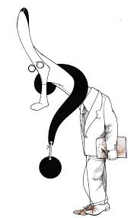
CLARO ENIGMA
A treva mais estrita já pousara sobre a estrada de Minas, pedregosa, e a máquina do mundo, repelida,
se foi miudamente recompondo, enquanto eu, avaliando o que perdera, seguia vagaroso, de mãos pensas.

Slide 50
Vídeos
Vídeos: https://www.youtube.com/watch?v=huc9EFfY4Ag

